Slide 1
김도형

Slide 2
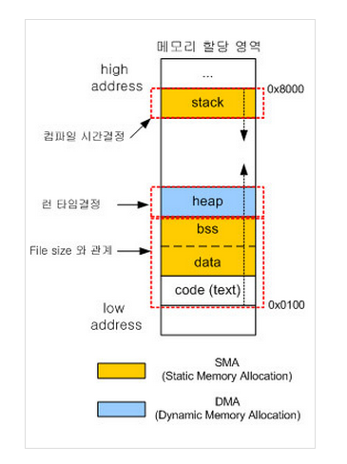
프로그램의 메모리 구조
Code(.text) : 실제로 프로그램을 수행하는 기계어와 전역상수( C언어에서의 const 타입의 변수 등)
Data(.data) 초기화가 된 전역변수 혹은 정적 변수를 저장하는 영역 Data(.bss) 초기화가 되지 않은 전역변수 혹은 정적 변수를 저장하는 영역
Heap영역은 프로그램이 자유롭게 할당하고 해제할 수 있는 영역. 메모리를 할당 받고 하려면 malloc을 수행하고 명시적으로 해제.
Stack 영역은 특정 구문 내에서 임시로 할당 되는 변수를 저장하는 영역. 구문이 시작되면 할당되고 구문이 종료되면서 해제. 지역변수

Slide 3
프로그램의 메모리 구조
int j=0; // bss
Int k; // bss
Int l=1; // data
Const int m=2; // code(.text)
Int main()
{
int a; //stack
static int b=3; //data
static int c; //bss
const int d=4; //stack
int e; //stack
int f=5; //stack
}

Slide 4
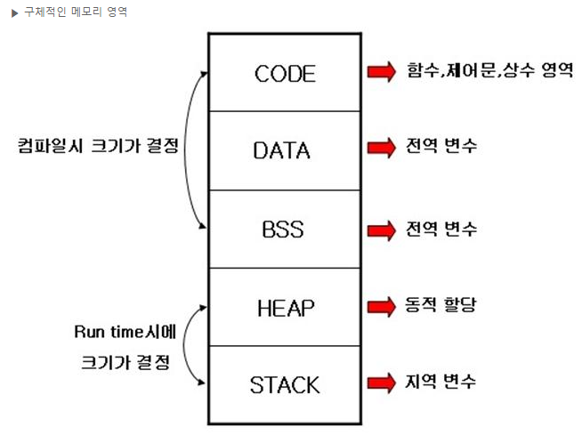

Slide 5
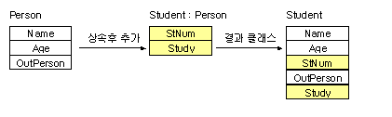
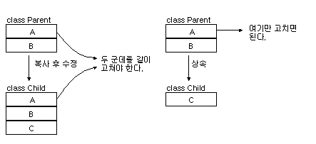
클래스 상속
이미 정의되어 있는 클래스의 모든 특성을 물려 받아 새로운 클래스를 작성하는 기법을 상속이라고 한다.
상속의 목적
기존의 클래스를 재활용
공통되는 부분을 상위클래스에 통합하여 반복을 제거하고 유지, 보수를 편리
계층을 만듦으로써 객체의 집합에 다형성을 부여
재활용 예)

Slide 6
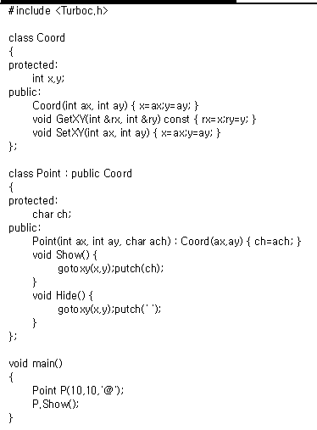
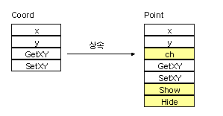
상속의 예
기반, 수퍼, 부모 클래스
파생, 서브, 자식 클래스

Slide 7
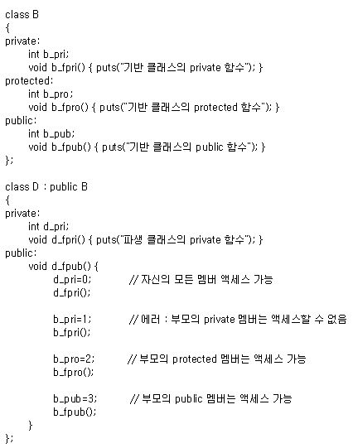

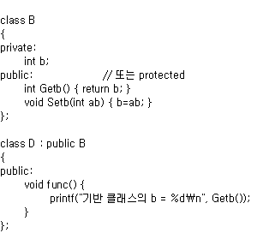
상속과 정보 은폐

Slide 8
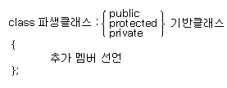
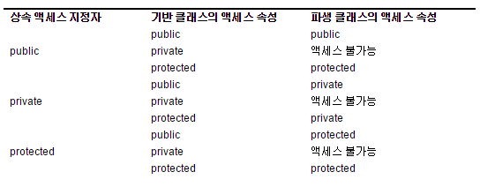
상속 액세스 지정

Slide 9
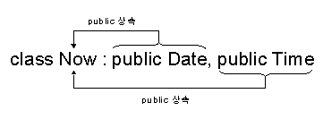
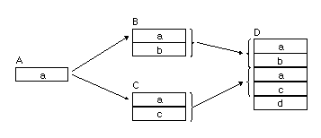
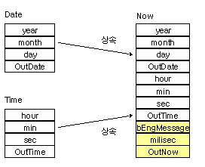
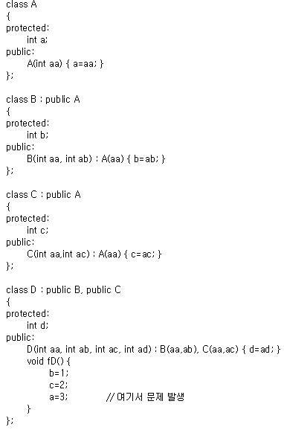
다중 상속
B::a=3

Slide 10
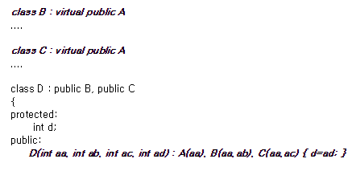
가상 기반 클래스

Slide 11
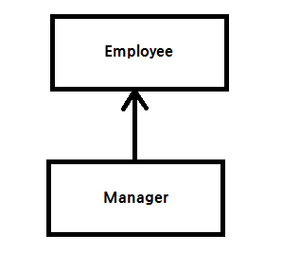
가상함수와 다형성
상속을 도입한 이유
실제 객체의 추상화를 효과적으로 할 수 있게. (클래스 사이의 관계를 표현 할 수 있다.)
“ is a ”
부모 클래스
자식 클래스

Slide 12
가상함수와 다형성
“has a” 관계
Class Car
{
private: Engine e;
Brake b;
…..
}

Slide 13
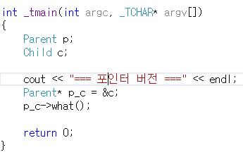
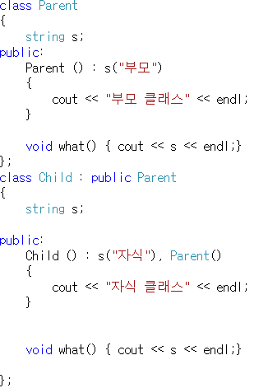
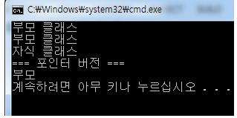
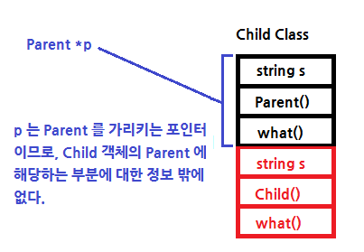

Slide 14
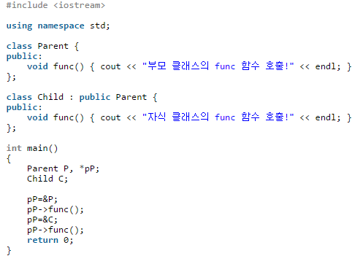
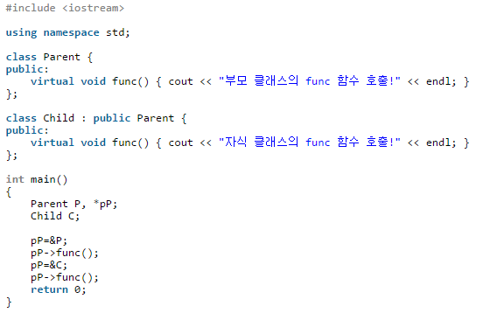


가상 함수

Slide 15
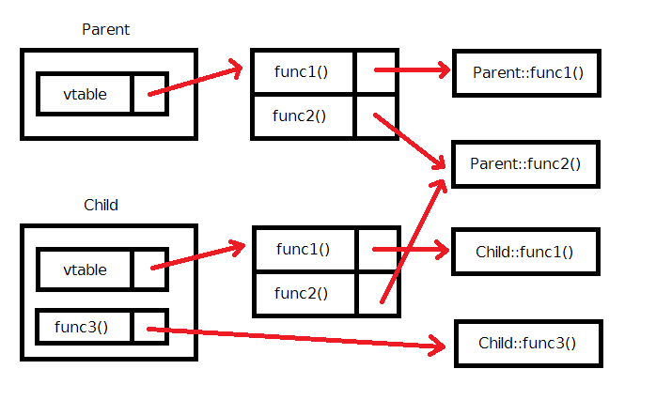
가상 함수
모든 함수에 가상 함수를 쓰지 않는 이유?
시간 걸림
가상 함수 테이블 생성 (virtual function table; vtable)

Slide 16
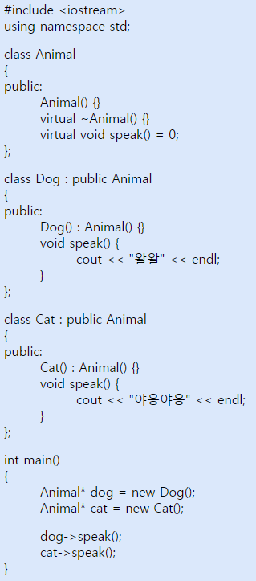
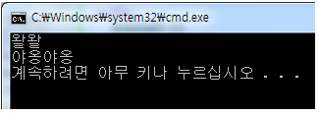
순수 가상 함수
가상 함수: 실제로 가리키는 객체에 따라 실행 코드가 달라지고, 재정의 할 수 있는 함수
순수 가상 함수: 함수의 선언만 있고 정의는 없는 것으로, 자식 클래스에서 반드시 재정의

Slide 17
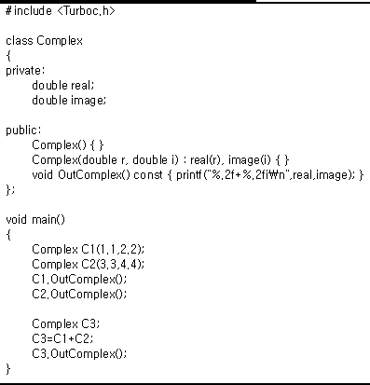



연산자 함수

Slide 18
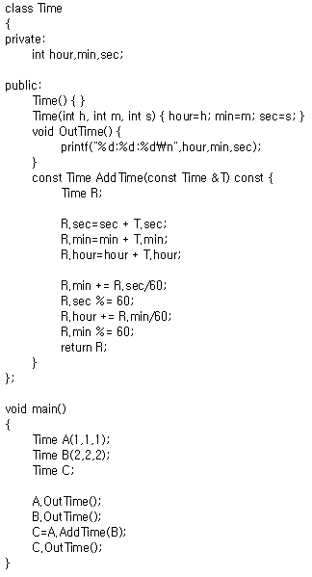

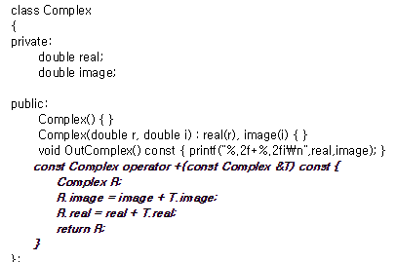
연산자 함수
const Time operator +(const Time &T) const {..
다른 예제
C = A + B;

Slide 19
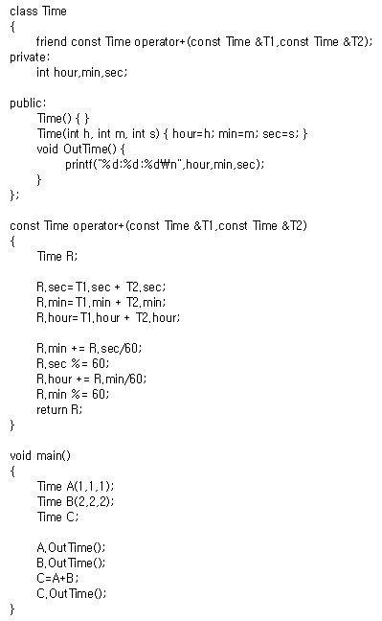
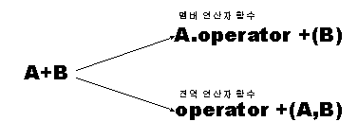
전역 연산자 함수

Slide 20
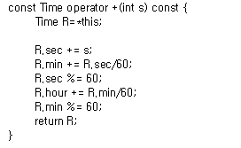

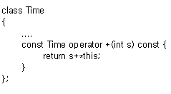
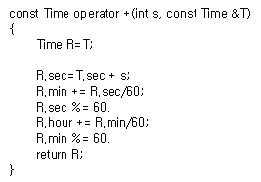
객체와 기본형의 연산
교환 법칙 불가능 ex) A=A+5, A=5+A
friend

Slide 21
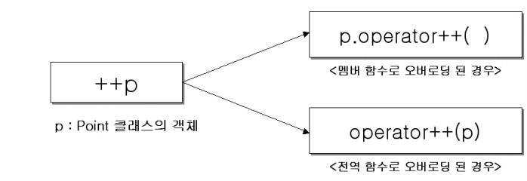
단항 연선자 오버로딩
단항 연산자 : ++, --, ~, !
멤버함수 / 전역함수 에 의한 오버로딩

Slide 22
단항 연산자의 오버로딩
선 연산과 후 연산의 구분
++p -> p.operator++();
P++ -> p.operator++(int);
--p -> p.operator--();
P-- -> p.operator--(int);

Slide 23
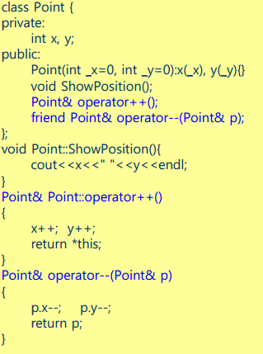
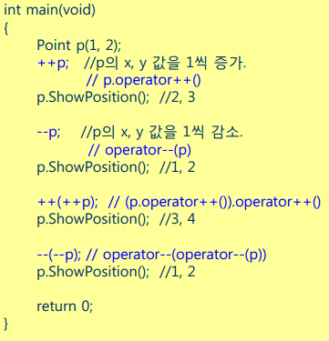
단항 연산자의 예

Slide 24
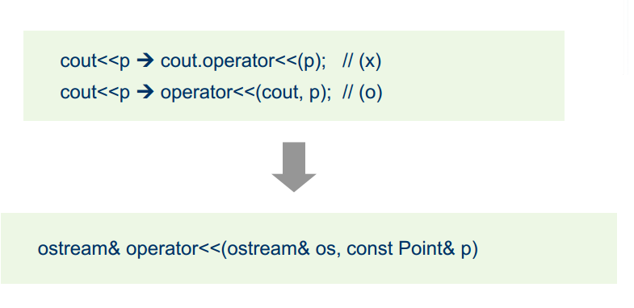
입출력 연산자
C++ 의 입출력 연산자 <<, >> 도 연산자 오버로딩에 의해 구현된 것
이름 영역 std의 클래스 ostream, istream 클래스에서 정의
미리 정의된 자료형에 대해 입출력

Slide 25
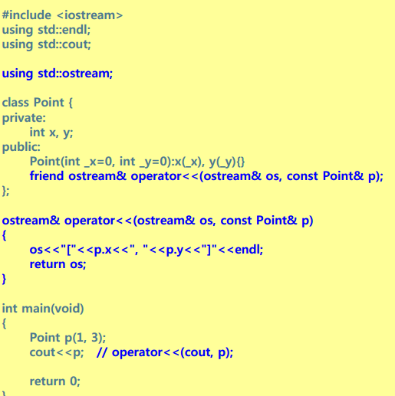
사용자 정의 객체 출력 예

Slide 26
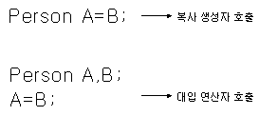
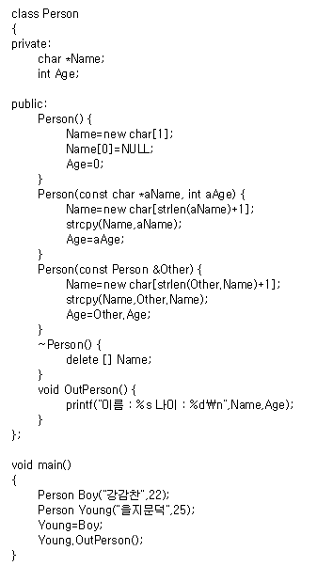
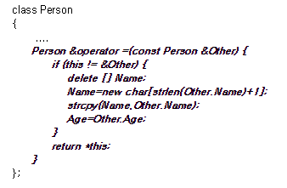
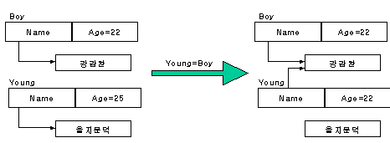
대입 연산자

Slide 27

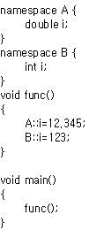
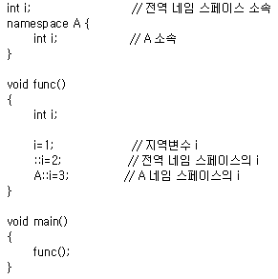
Namespace
명칭 충돌이 문제가 될 때 :
외부 라이브러리 사용
직접 라이브러리 작성

Slide 28
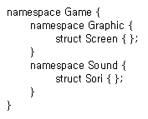
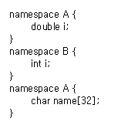

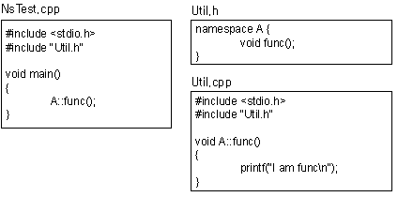
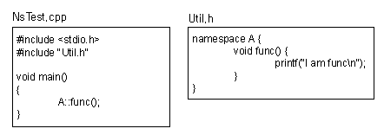
Namespace 작성 규칙
중첩 가능
네임 스페이스 개방
이름 없어도 됨

Slide 29
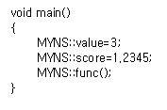
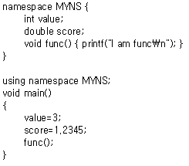
네임 스페이스 사용

Slide 30
일반 함수 인라인 함수
void test(){
printf(“test”);
}
int main(void)
{
test();
return 0;
}
inline void test(){
printf(“test”);
}
int main(void)
{
test();
return 0;
}
inline void test(){
printf(“test”);
}
int main(void)
{
{
printf(“test”);
}
return 0;
}
일반 함수
인라인 함수

Slide 31
QnA

Slide 32





Appendix
오버로딩의 예

Slide 36
Inline 함수

